Slide 1
Методы редукции:
1
бинарная редукция;
пословная редукция для произвольного полинома (тринома/пентанома);
пословная редукция для фиксированного полинома (тринома/пентанома).

Slide 2
Редукция по модулю произвольного тринома:
ВХОД: f(t) = t ^{m} + t ^{k} + 1 — модуль;
g(t) = (g_{2m‑1}…g₁g₀)₂ — приводимый полином.
ВЫХОД: g(t)=g(t) mod f(t), deg(g(t)) < m
(g=(g_{m‑1}…g₁g₀)₂ .
1. for(i = 2∙m ‑ 1; I ≥ m ; i- -){
1.1. g _{i – m} ← g _{i – m} ⊕ g _{i} ;
1.2. g _{i – m + k} ← g _{i – m + k} ⊕ g _{i} ;
}
2. return(g).

Slide 3
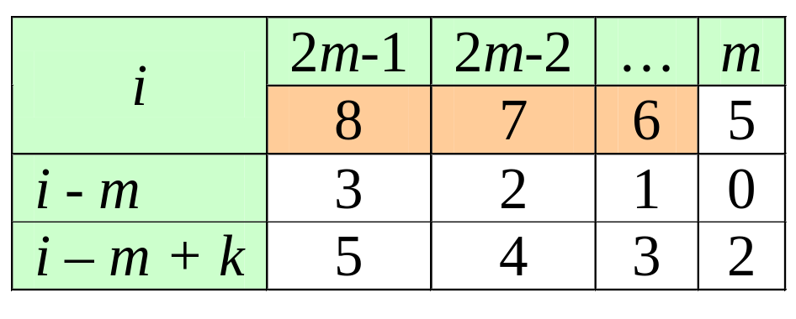
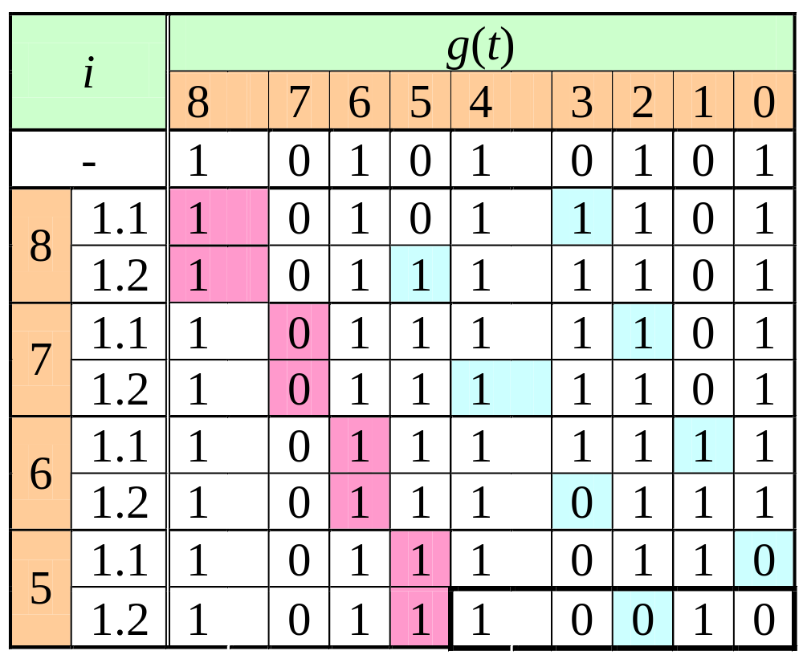
Пример.

Slide 4
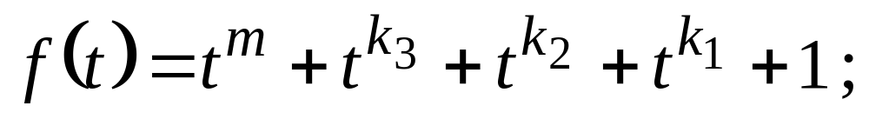
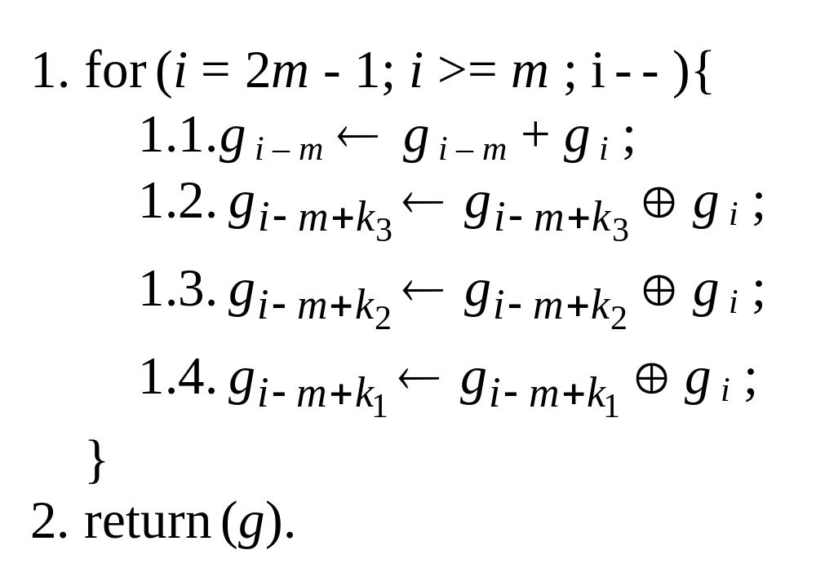
Редукция по модулю произвольного пентанома:

Slide 5
Пример алгоритма пословной редукции для f (t)=t ¹⁶³+t ⁷+t ⁶+t ³+1
ВХОД: f(t) = (f_{m ‑ 1}…f₁f₀)₂ = (f_{L}…f₂f₁)₂^{w} .
s(t) = (s_{2m‑2}…s₁s₀)₂=(s_{n‑1}…s₁s₀)₂^{w} .
ВЫХОД: s(t)=s(t) mod f(t), deg(s(t)) ≤ m–1
(s=(s_{m‑1}…s₁s₀)₂ .

Slide 6
1. for( i = n-1; i > L ; i - -){// по словам s(t) 1.1. T = s_{i} ;
1.2. s _{i - 6} ⊕=T << 29;
1.3.s _{i - 5}⊕=(T<<4)⊕(T<<3)⊕T⊕(T>>3);
1.4. s _{i – 4} ⊕=(T>>28)⊕(T>>29);
}

Slide 7
2. T = s ₆ & 0xfffffff8 ;//очистка бит 0, 1, 2 слова s ₆
3. s₁⊕=(T<<4)⊕(T<<3)⊕T⊕(T>>3);
4. s₂⊕=(T>>28)⊕(T>>29);
5. s₆ &=0x00000007;
// очистка неиспользуемых бит слова s₆ ( ≥ 163)
6. коррекция длины s(t);

